Slide 1
TS Educación Musical
Prof. Claudia Coñuecar

Slide 2
Pilares de la Música
La música se fundamenta en 4 pilares, también llamados “Parámetros” o “Cualidades”
Altura
Duración
Intensidad
Timbre

Slide 4
Cualidades del Sonido: Otros nombres…
Cualidades
Del
Sonido
Figuras Rítmicas
Instrumentos
Notas Musicales
Volumen

Slide 5
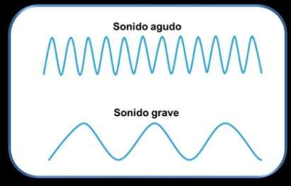
Altura

Slide 6
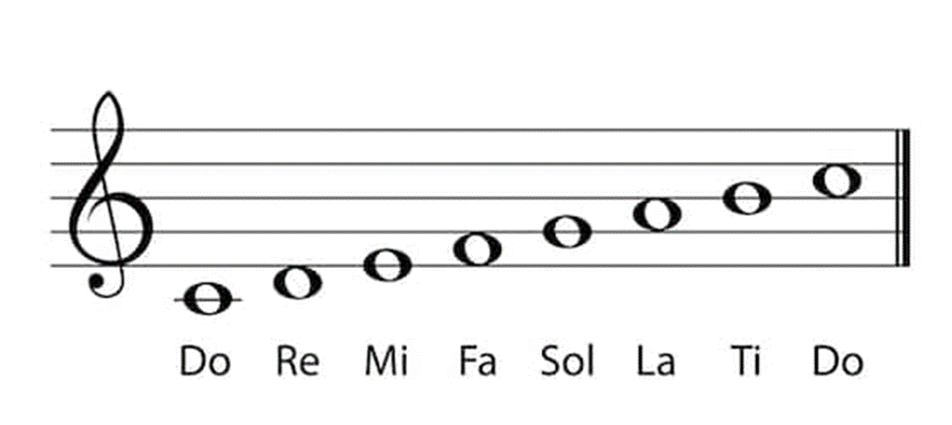
Notas musicales de Do bajo a Do alto

Slide 7
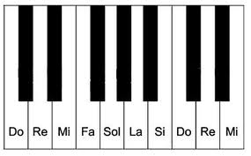
Notas Musicales en el piano

Slide 8
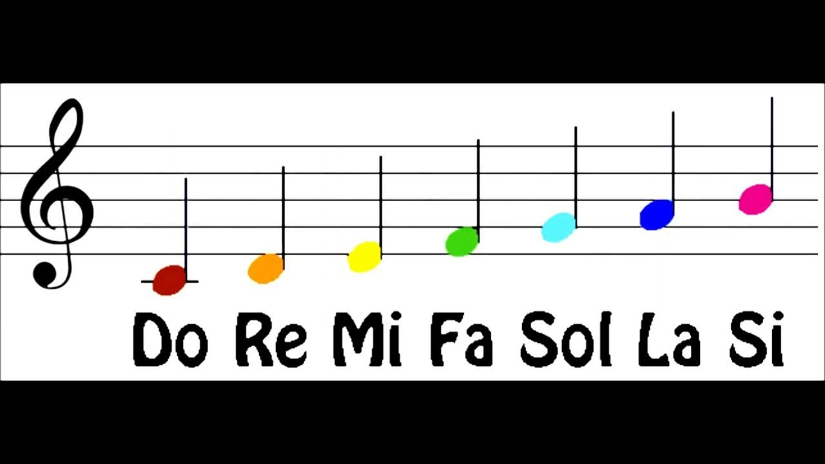

Slide 10
Se escriben con una comilla ´

Slide 11
Notas Graves, Medias y Agudas
Agudas
Graves
Medios

Slide 12
Notas musicales
DO – RE – MI – FA – SOL – LA – SI – DO – RE´– MI´- FA´
Graves
Medias
Agudas

Slide 13
Actividad Musical
Clasificar las notas musicales en Grave, Medias y Aguas
Notas | Graves | Medias | Agudas
Mi
Si
Do
Re’
Sol
La
Do’
Fa
Re

Slide 14
Información
PLAZO DE ENTREGA:
Viernes 11 Septiembre
Indicar Nombre y curso
CORREO: cconuecar@emmanuel.cl
Whatsapp: +56978961502
Buzón de Tareas

